Slide 1

NHIỆT LIỆT CHÀO MỪNG
CÁC THẦY, CÔ VỀ DỰ GIỜ
Môn: Hoạt động trải nghiệm
Giáo viên: Vũ Thị Diễm
Trường Tiểu học Hùng Thắng

Slide 4
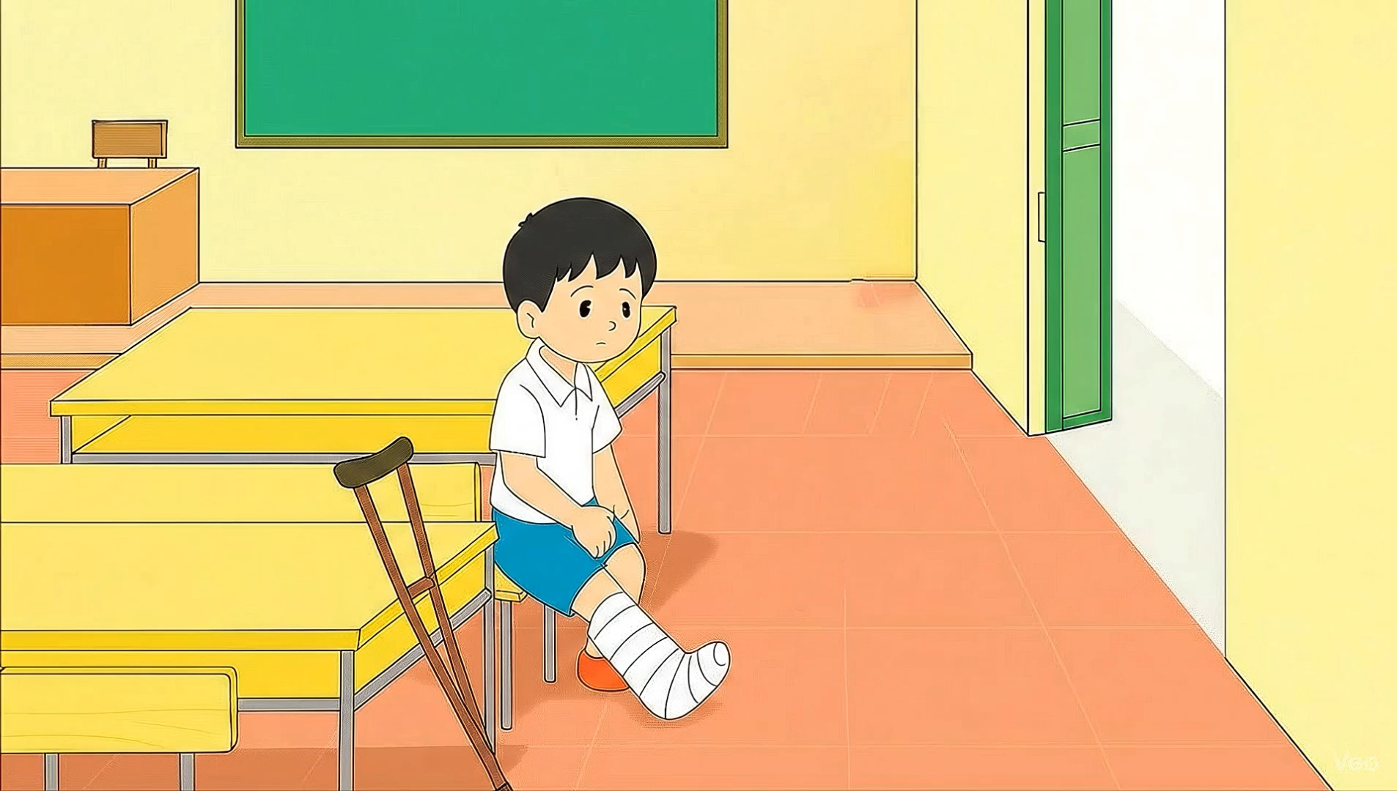

Slide 5
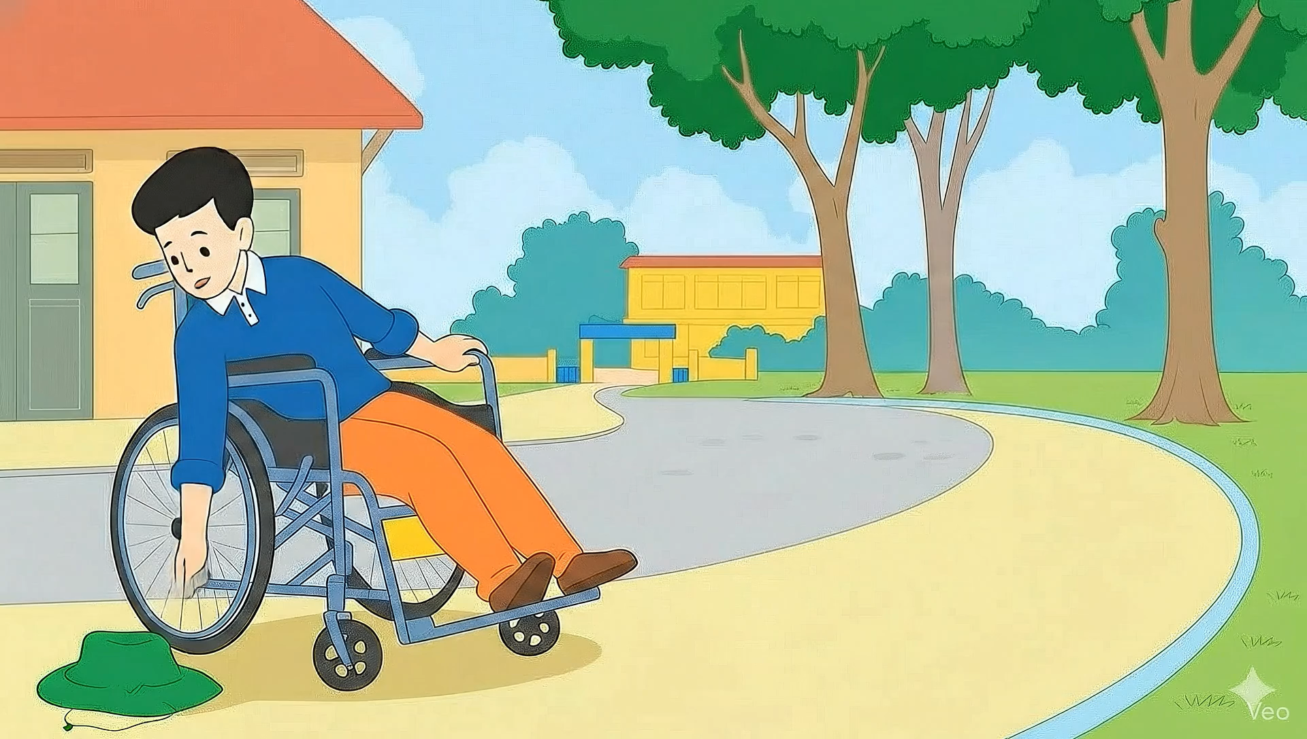

Slide 6
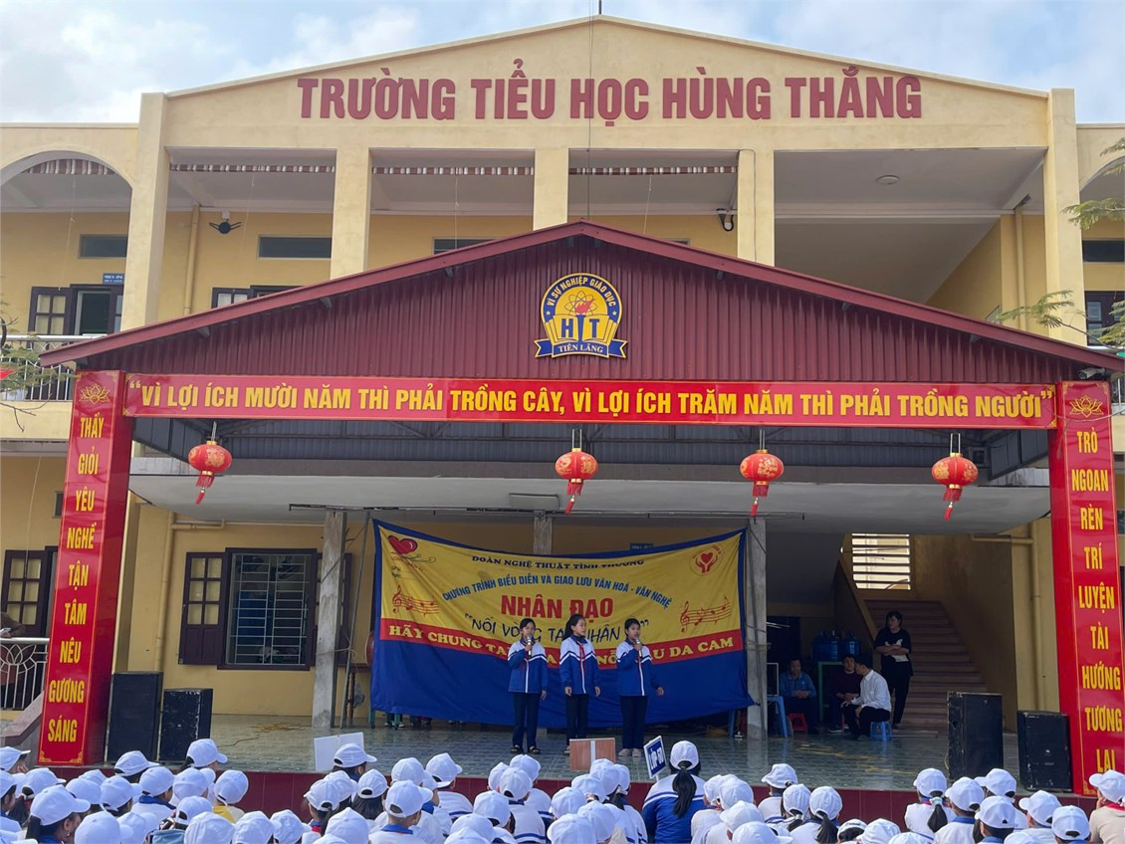

Slide 7
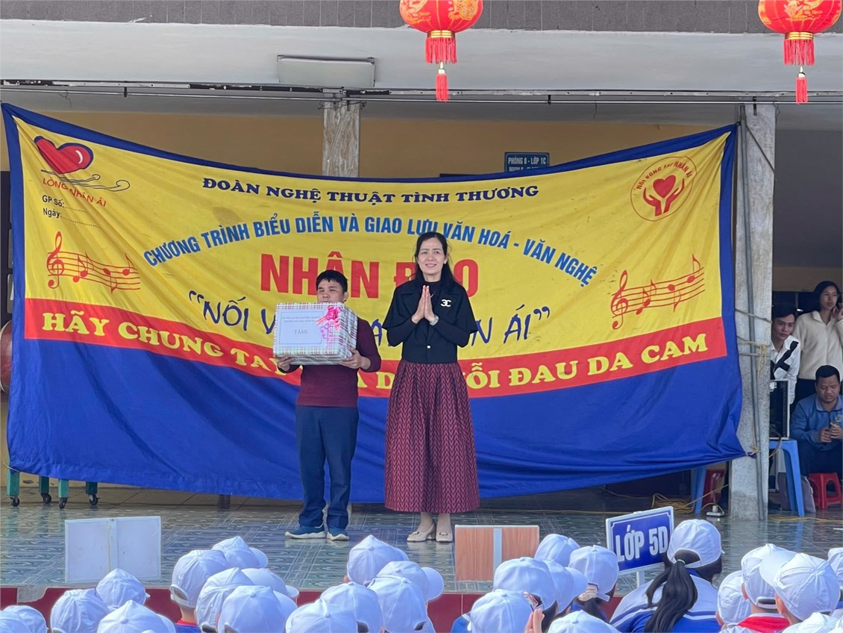

Slide 9
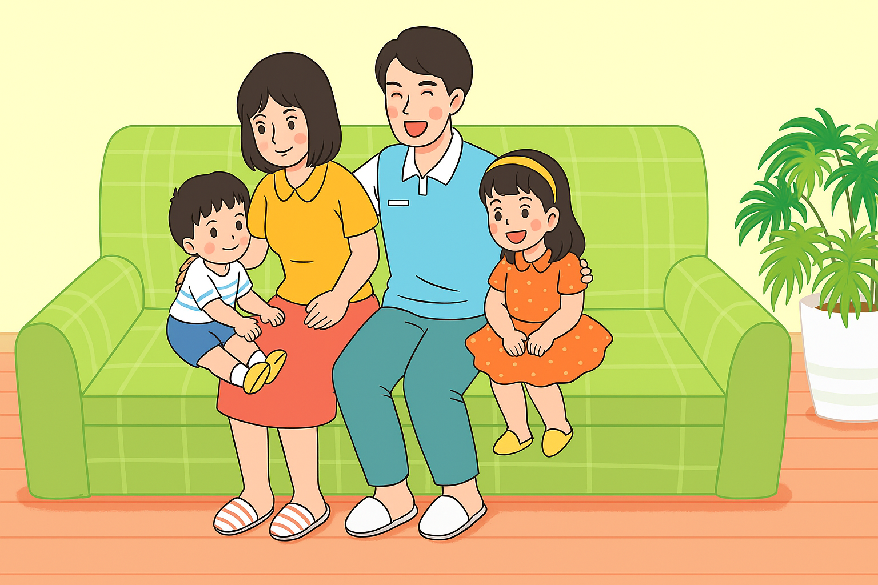

Slide 11
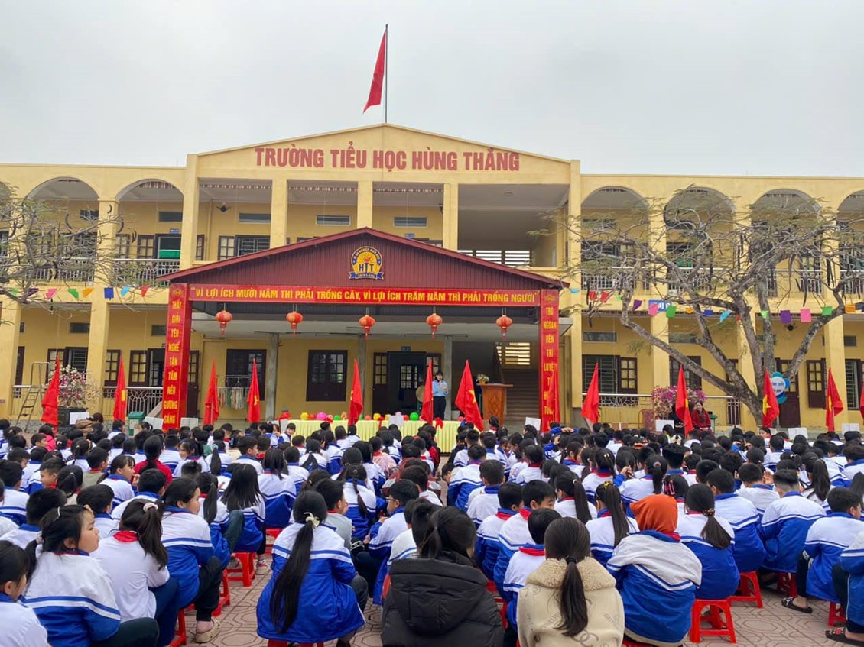

Slide 12
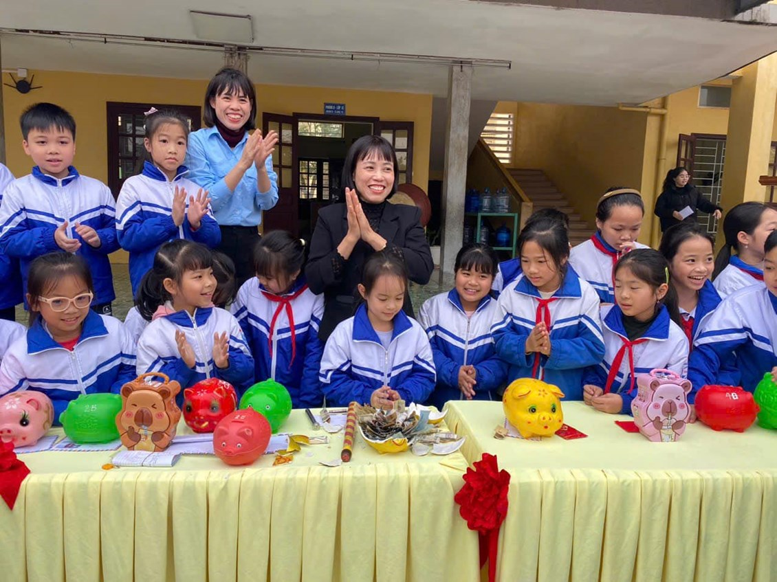

Slide 13
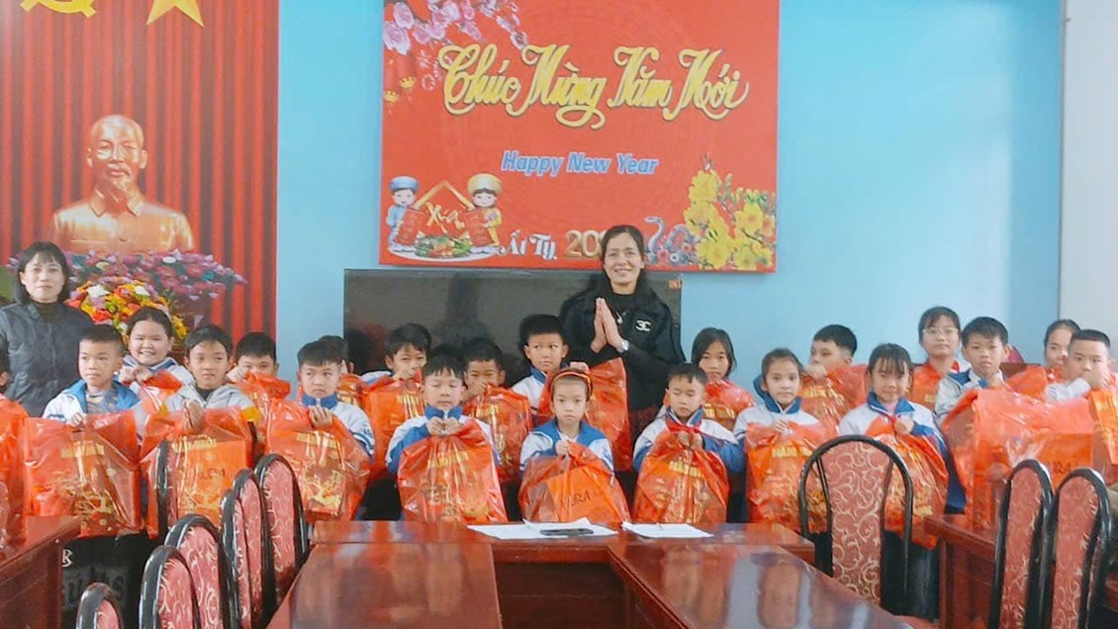

Slide 15
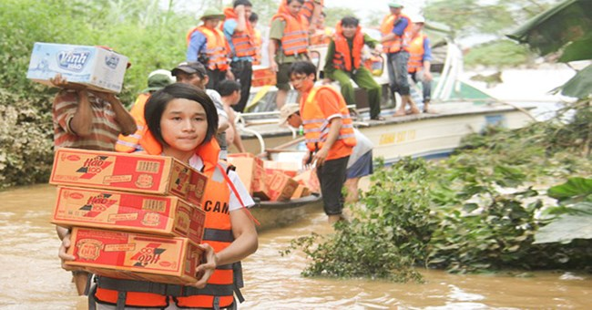

Slide 16
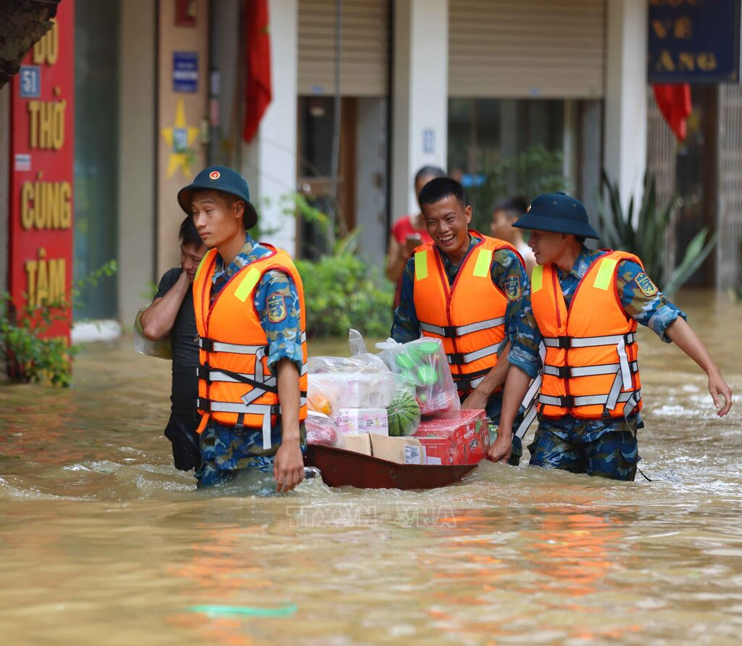

Slide 17
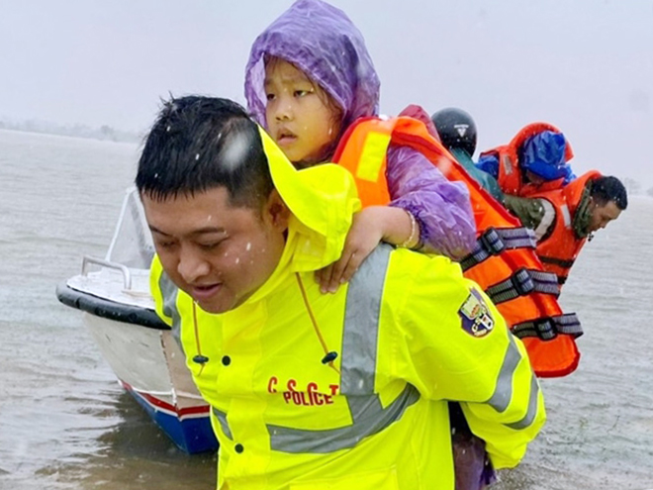

Slide 18

Toán: Bài 10: Phép cộng trong phạm vi 10
Để cuộc sống tươi đẹp hơn, ta cần luôn yêu thương mọi người.

